Slide 1
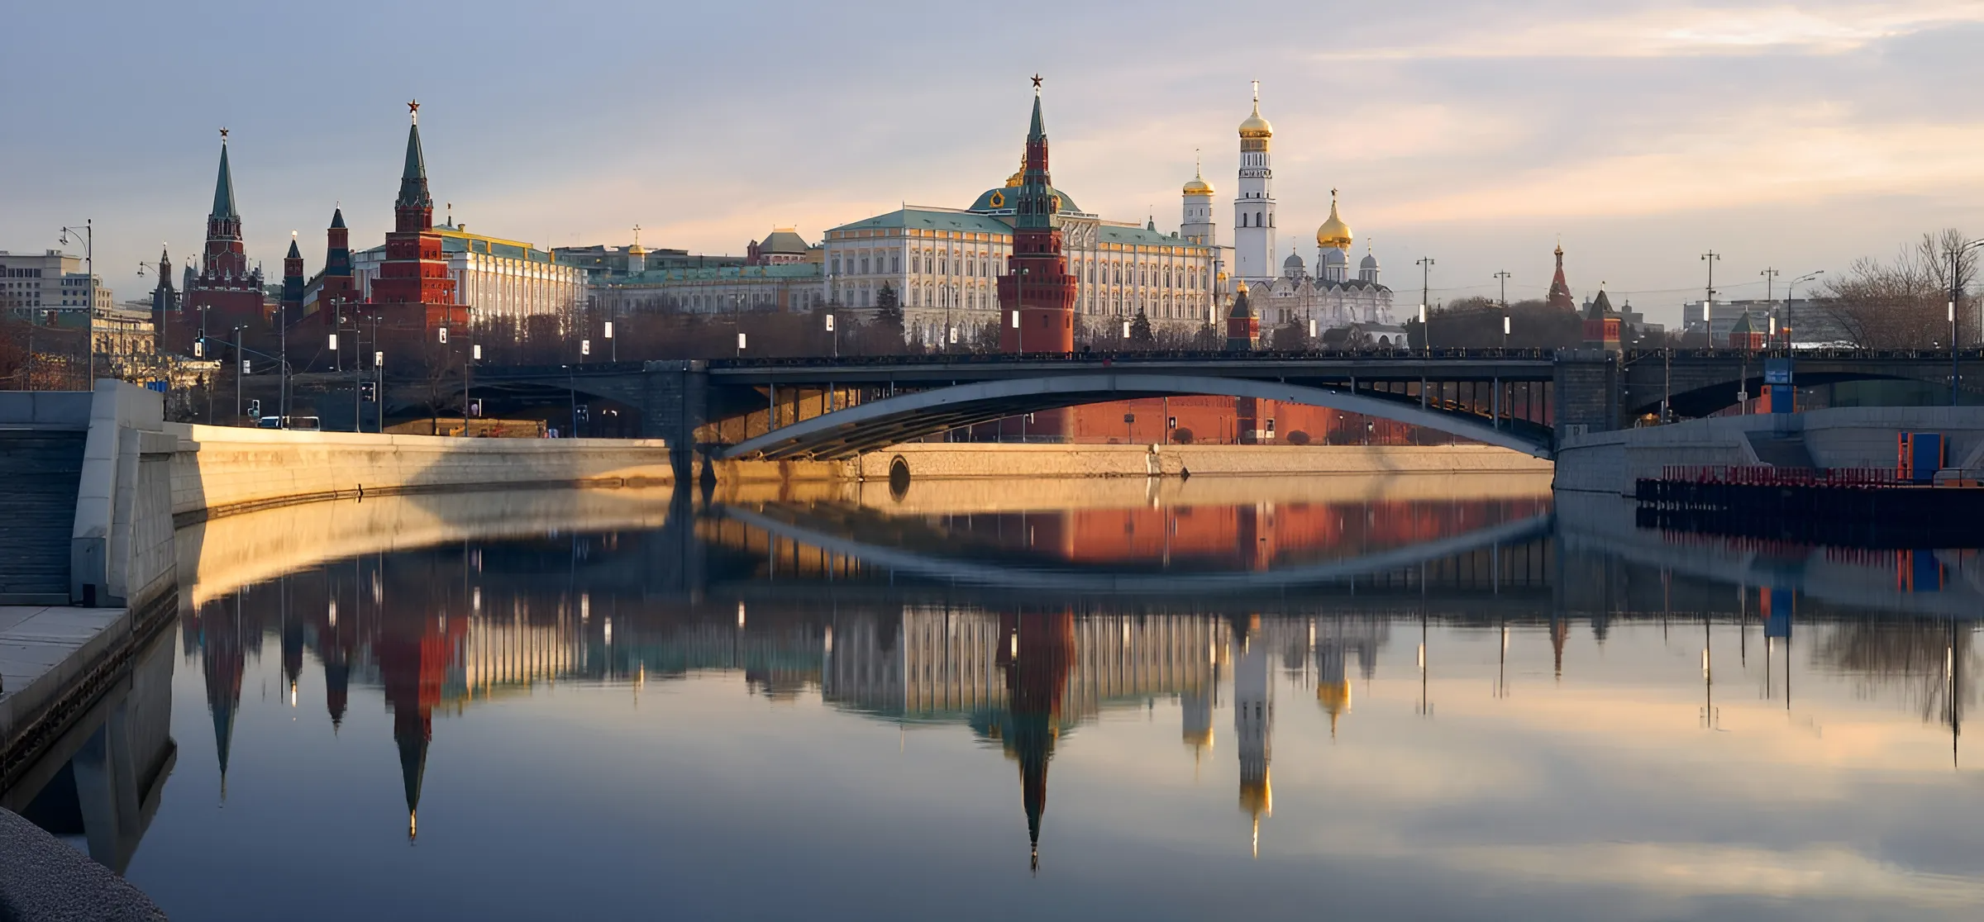
Gid Manager
Цель проекта:
Создать приложение, которое поможет людям выбрать место для отдыха в любом городе
Ваш помощник в путешествиях
Проблема:
Сложность нахождения интересных мест для путешествия и отсутствие возможности увидеть их не посещая
Лебеденко Вадим
Яковлев Артём

Slide 2
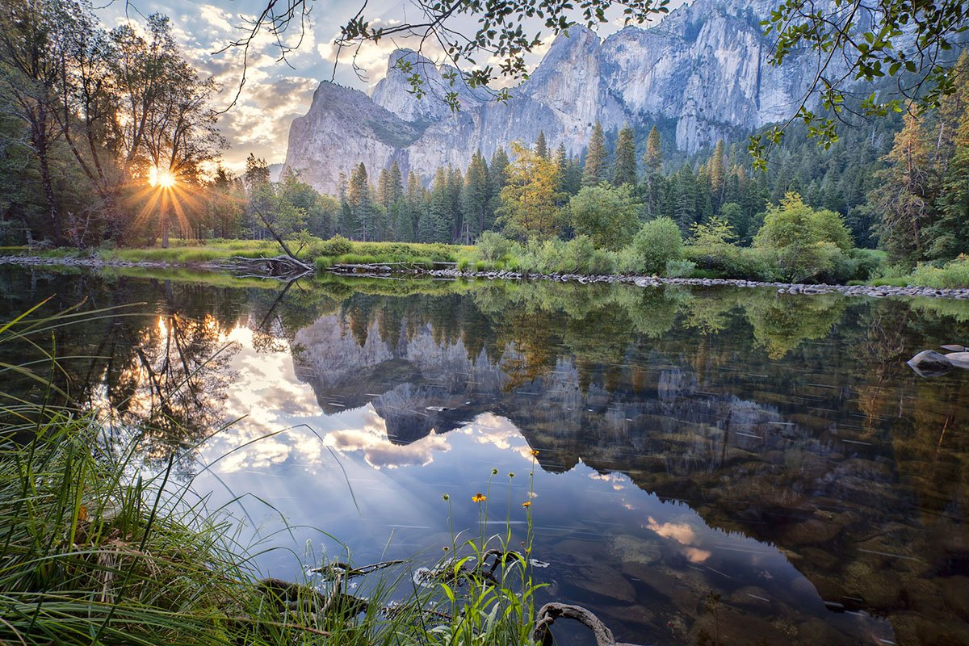
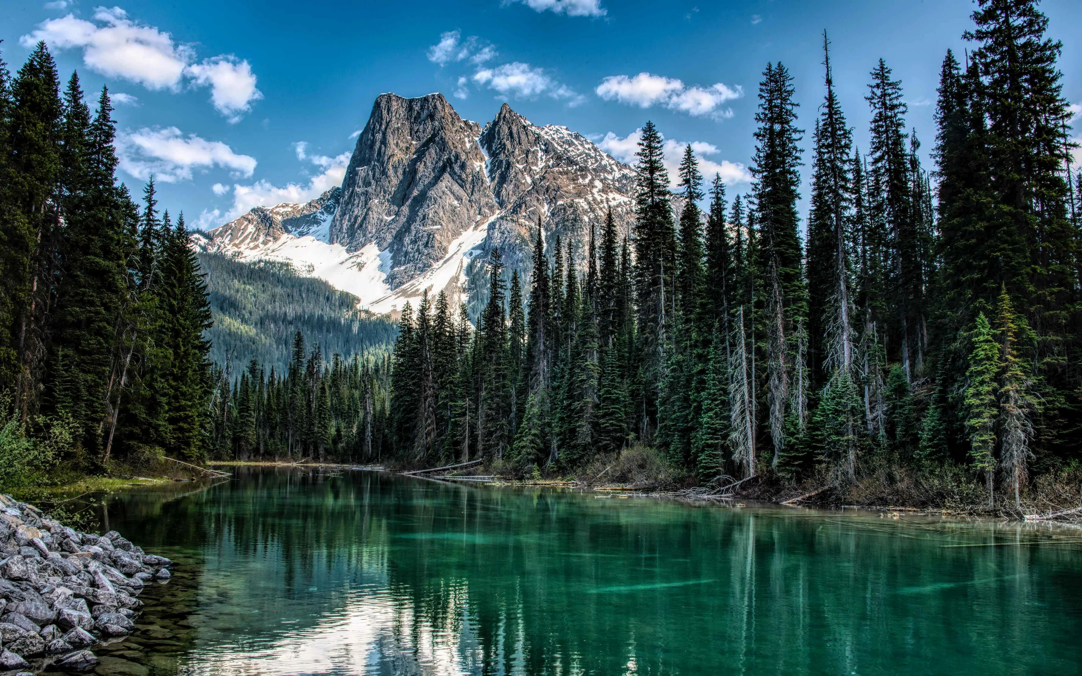
Gid Manager
Ваш помощник в путешествиях
Целевая аудитория:
Цель проекта:
Создать приложение, которое поможет людям выбрать место для отдыха в любом городе
Любители путешествовать
Семьи, любящие путешествовать с детьми
Туристы
Люди, которым интересен только определённый тип места и они хотят сначала увидеть это место, а потом уже решить приезжать или нет
Задачи проекта:
Сделать удобный UI/UX дизайн приложения
Добавить вкладку «избранное» с любимыми местами и городами
Создать базу данных городов и достопримечательностей
Проблема:
Сложность нахождения интересных мест для путешествия и отсутствие возможности увидеть их не посещая

Slide 3
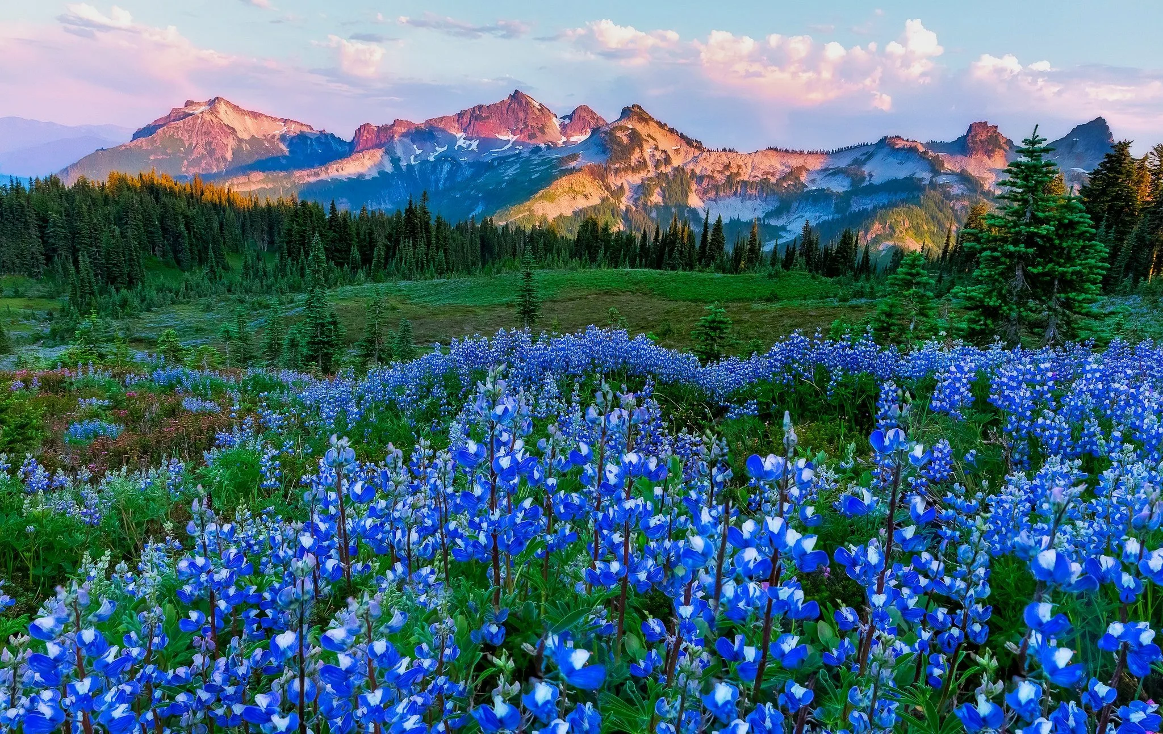
Функционал приложения:
Предварительный просмотр интересных мест в городах
Добавление городов и достопримечательностей в избранное
Подробный просмотр интересных мест для посещения
Виртуальный обзор
Целевая аудитория:
Любители путешествовать
Семьи, любящие путешествовать с детьми
Туристы
Люди, которым интересен только определённый тип места и они хотят сначала увидеть это место, а потом уже решить приезжать или нет
Задачи проекта:
Сделать удобный UI/UX дизайн приложения
Добавить вкладку «избранное» с любимыми местами и городами
Создать базу данных городов и достопримечательностей
Перспективы в разработке:
Внедрение в приложение AR систем
Озвучка текста нейросетью

Slide 4
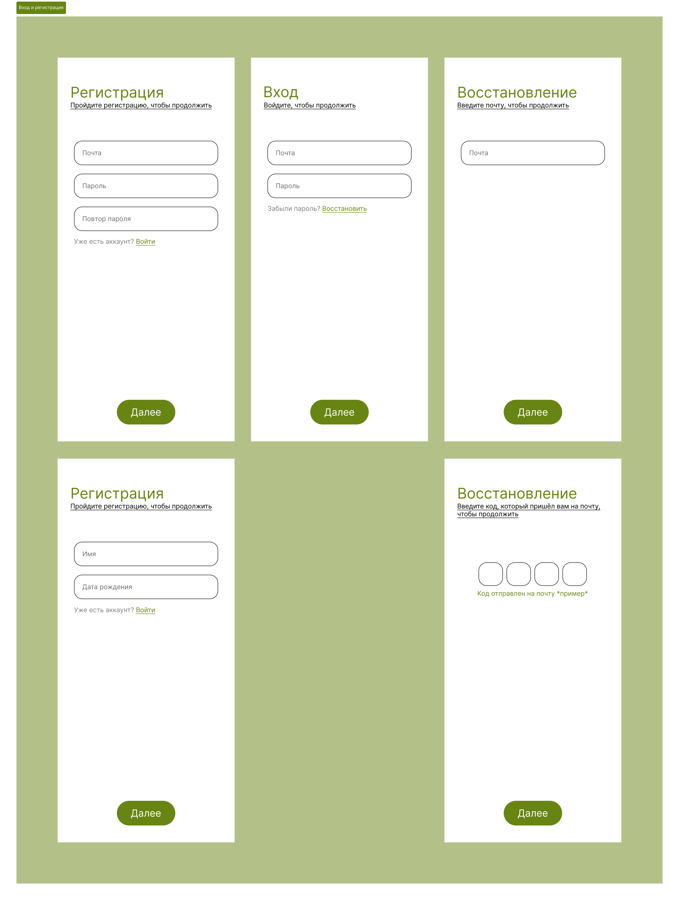
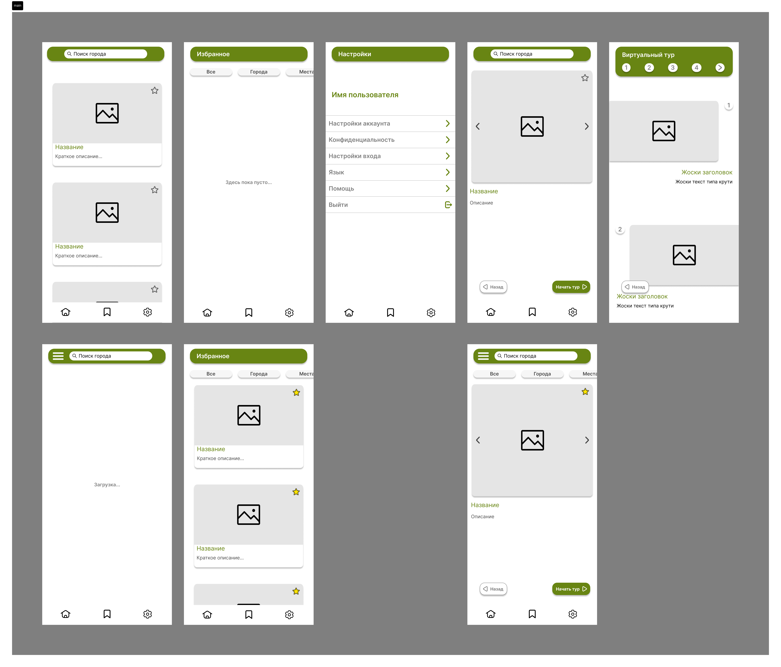
Целевая аудитория:
Функционал приложения:
Любители путешествовать
Семьи, любящие путешествовать с детьми
Туристы
Люди, которым интересен только определённый тип места и они хотят сначала увидеть это место, а потом уже решить приезжать или нет
Предварительный просмотр интересных мест в городах
Добавление городов и достопримечательностей в избранное
Подробный просмотр интересных мест для посещения
Виртуальный обзор
Задачи проекта:
Сделать удобный UI/UX дизайн приложения
Добавить вкладку «избранное» с любимыми местами и городами
Создать базу данных городов и достопримечательностей
Перспективы в разработке:
Внедрение в приложение AR систем
Озвучка текста нейросетью
Источники информации:
Интернет
Книги про путешествия
Нейросети
Др. литература

Slide 5


Техническая часть:
Сервер – Supabase
Supabase
Функционал приложения:
Предварительный просмотр интересных мест в городах
Добавление городов и достопримечательностей в избранное
Подробный просмотр интересных мест для посещения
Виртуальный обзор
Дизайн приложения:
Техническая часть:
Дизайн был разработан в программе «Figma»
Сервер – Supabase
Supabase
Приложение было сделано на Flutter
Приложение было сделано на Flutter

Slide 6
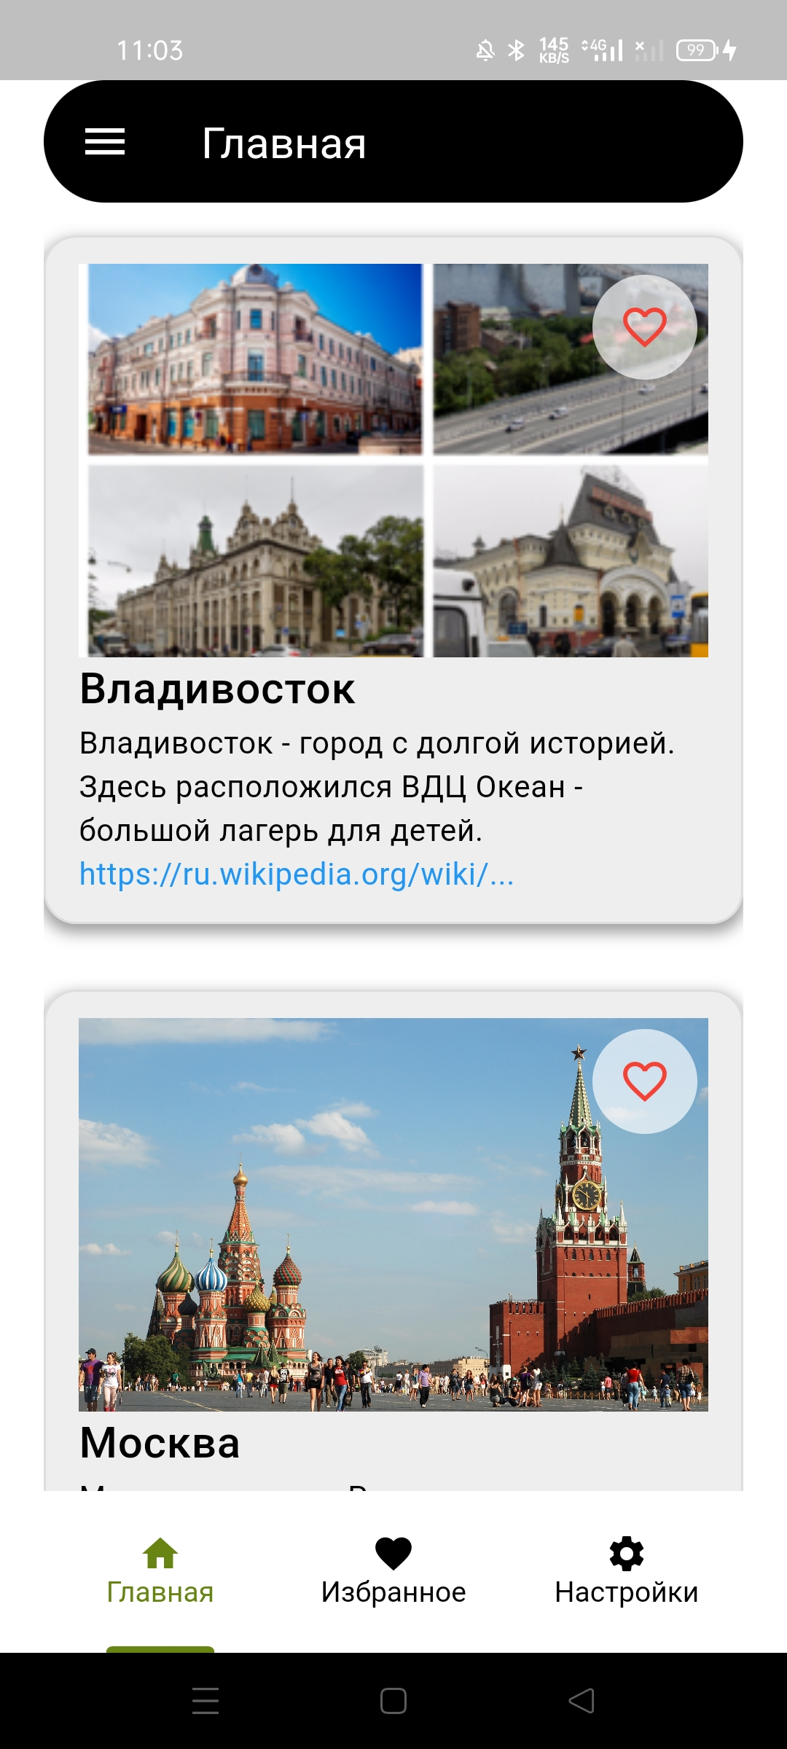
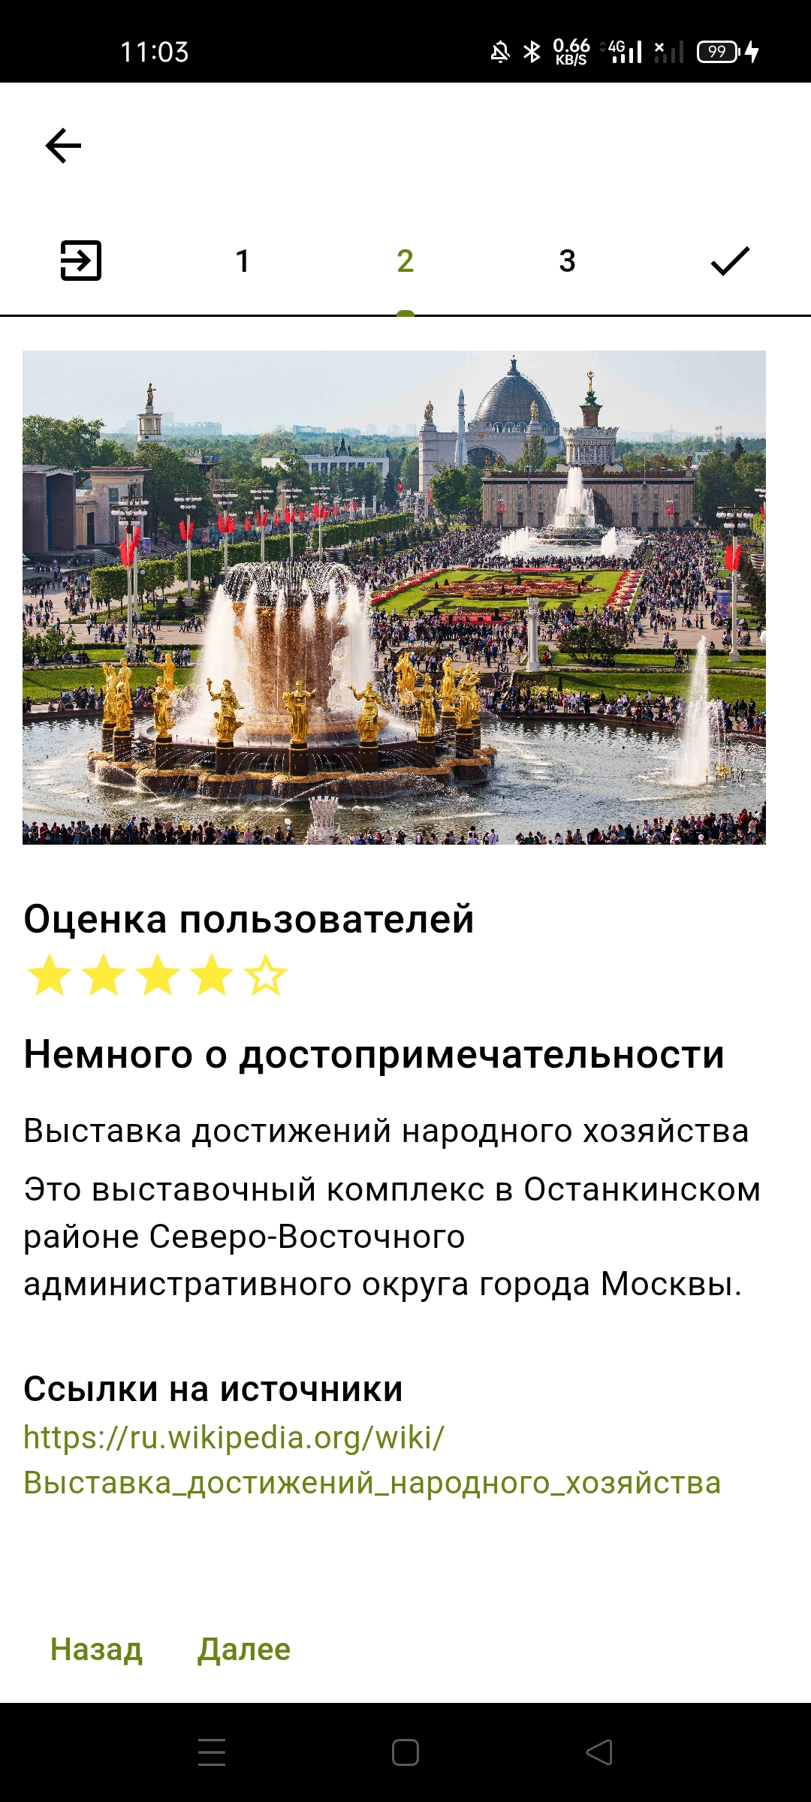
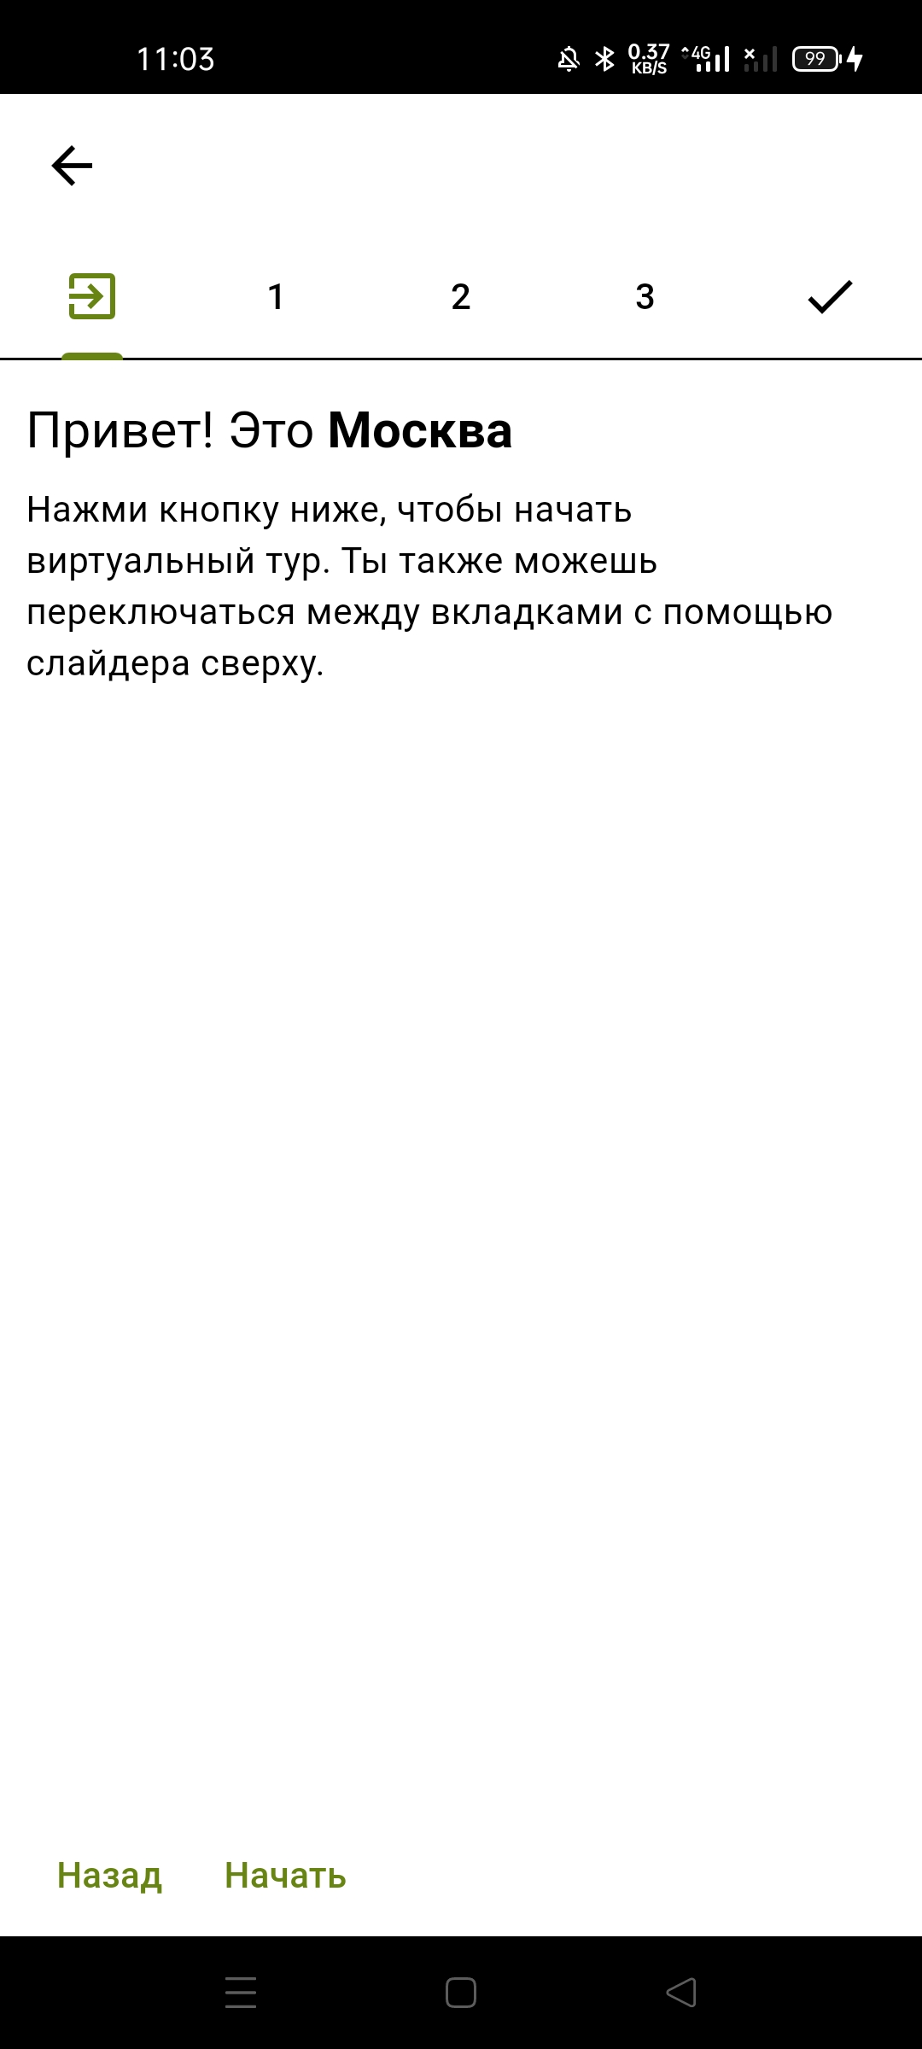
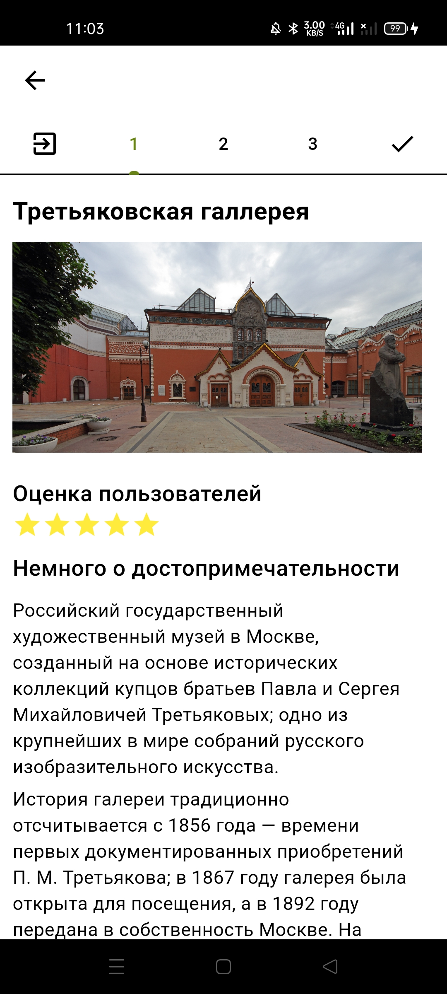
Техническая часть:
Сервер – Supabase
Supabase
Приложение было сделано на Flutter

Slide 7
Техническая часть:
Сервер – Supabase
Supabase
Демонстрация работы приложения:
Приложение было сделано на Flutter

Slide 8
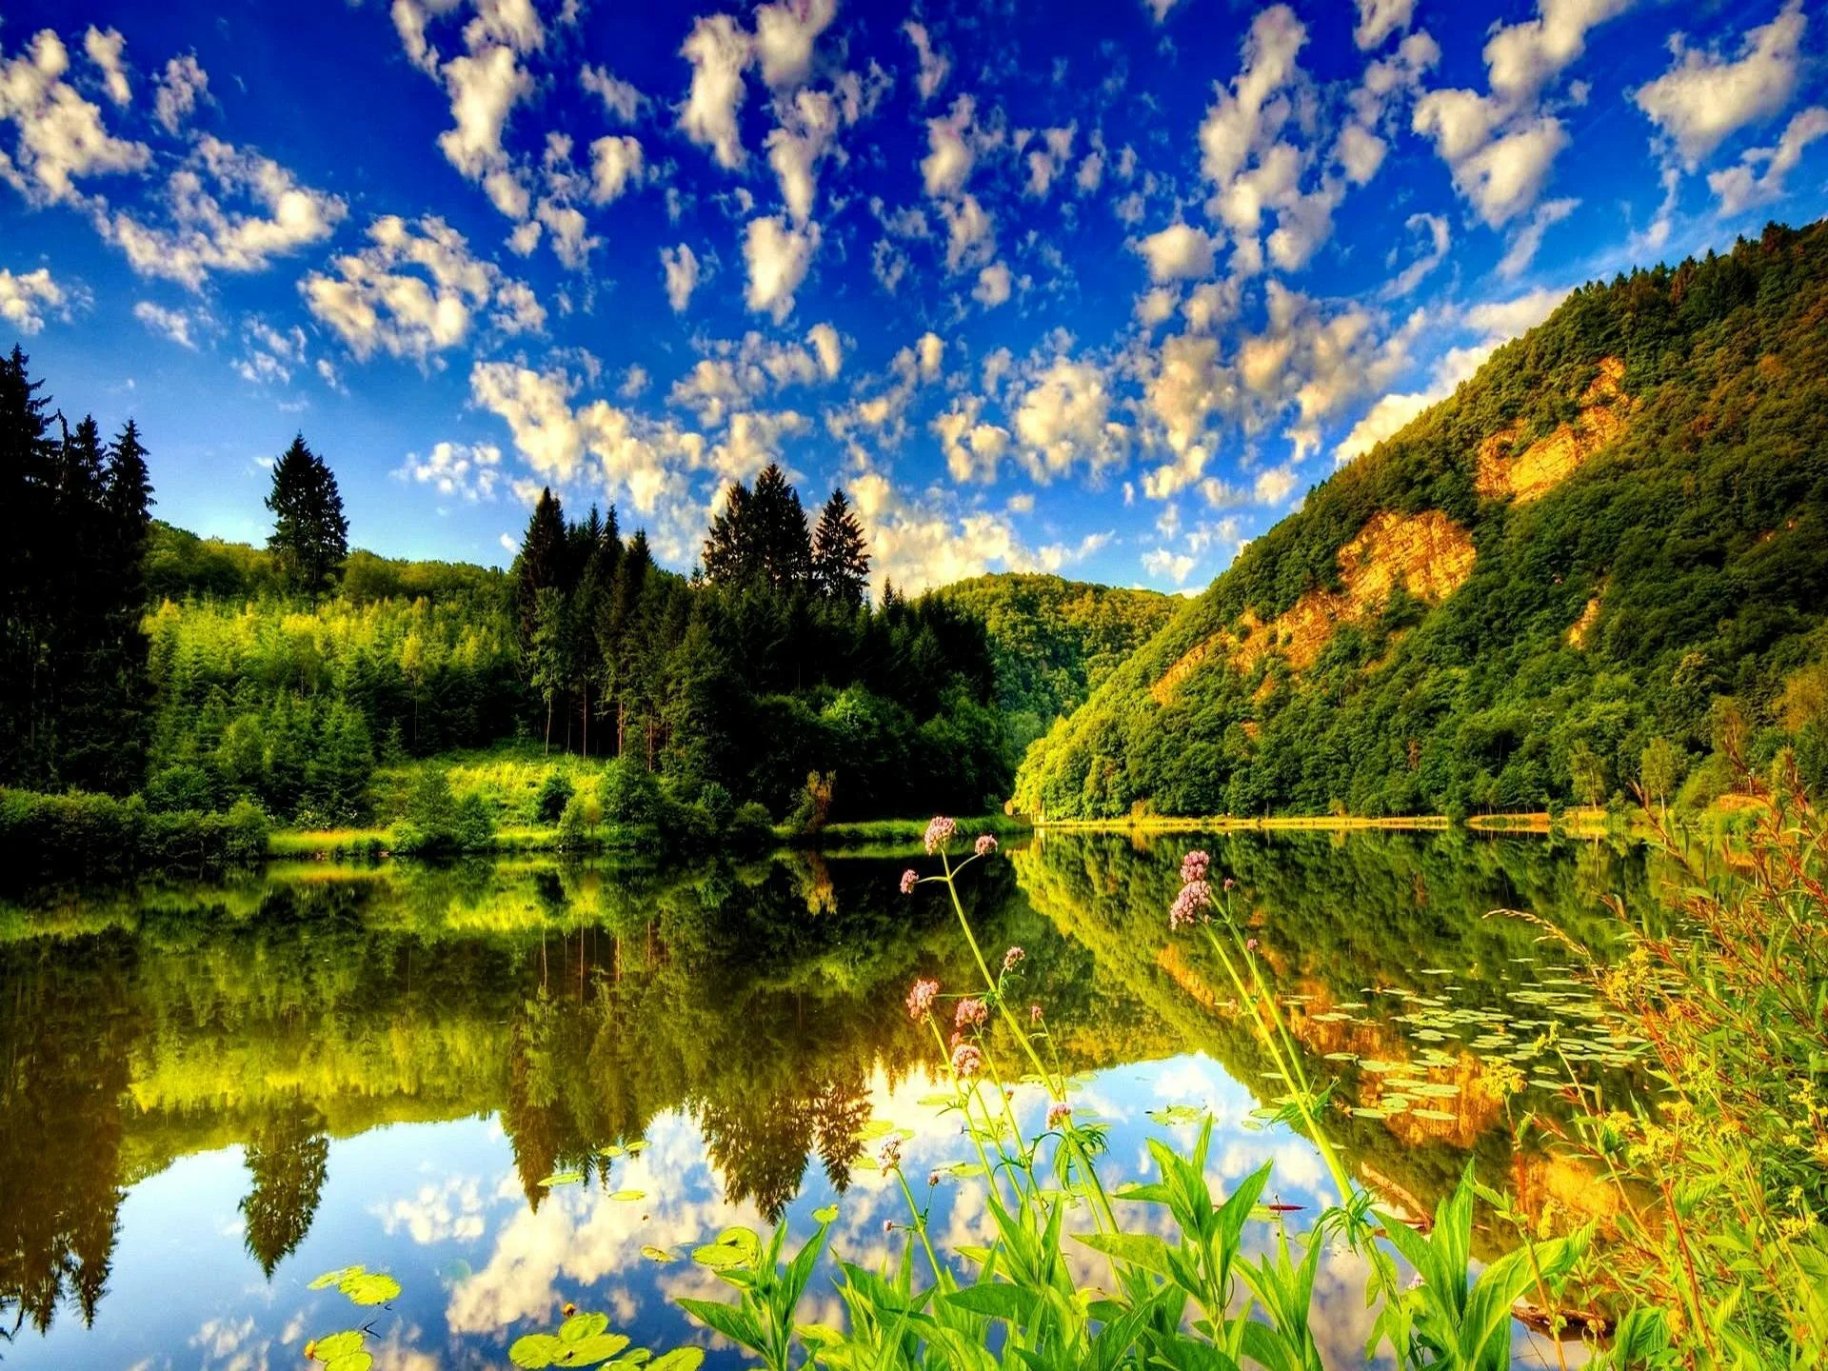
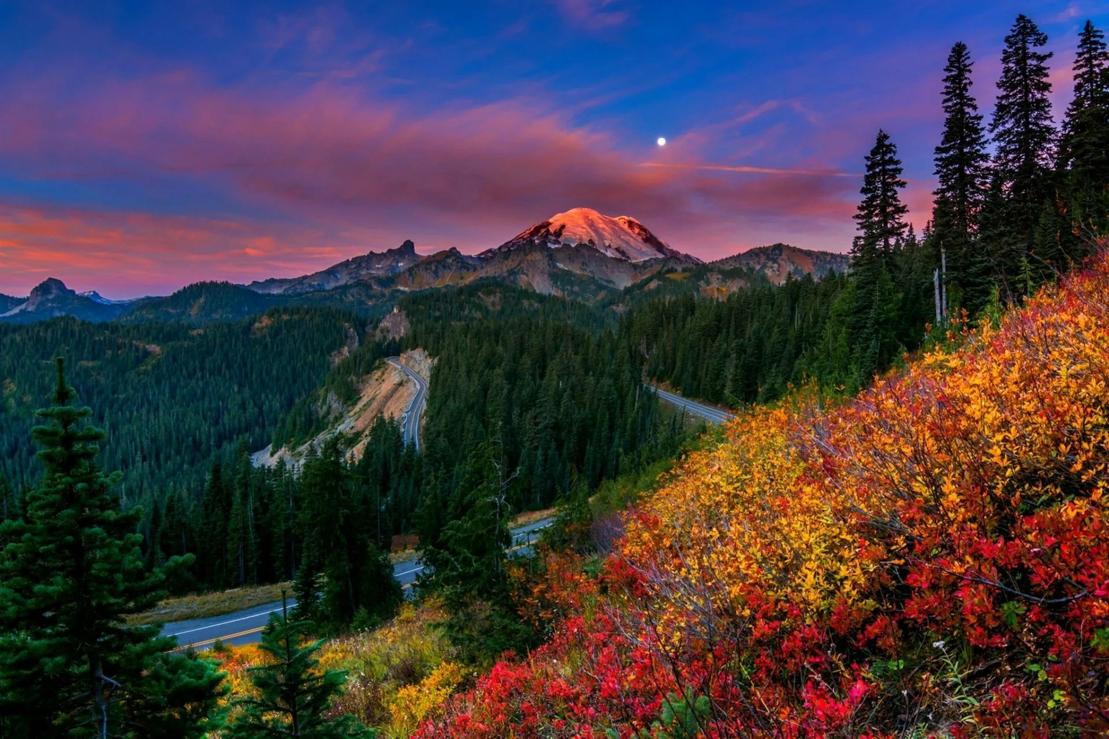
Аналоги:
Есть всего один аналог – приложение izi.Travel
Минусы аналога:
Плохой русификатор
Захламленность экрана
Отсутствие сортировки
Реклама

Slide 9
Заключение
Мы разработали приложение для туристов, путешественников и тех, кто тщательно выбирает место своего досуга
Из-за ограниченности сроков многое было не сделано, однако в перспективе можно улучшить приложение и добавить много новых достопримечательностей и городов.

Slide 10
Заключение
Мы разработали приложение для туристов, путешественников и тех, кто тщательно выбирает место своего досуга
Из-за ограниченности сроков многое было не сделано, однако в перспективе можно улучшить приложение и добавить много новых достопримечательностей и городов.

